Slide 1

Product en Techvisie voor Federatief Jeugd, Zorg en Veiligheid Stelsel

Slide 2
Waarom Product en Techvisie?
In het jeugd, zorg en veiligheidsdomein werken gemeentepartners, justitiepartners en zorgpartners om de juiste zorg te bieden aan kwetsbare kinderen, ouders en personen die structureel tussen zorg en straf bewegen.
Gezinnen moeten in deze samenwerking overzicht en inzicht krijgen om te kunnen participeren. Partners moeten overzicht en inzicht krijgen voor de samenwerking
Er is een stelsel met bijbehorende infrastructuur nodig om burgers en partners verantwoord en uniform domein-overstijgend data te laten delen.
De Product en Techvisie CORV 2.0 schetst een beeld voor zo’n “infrastructuur”:
Hoe de burger toegang krijgt (identificatie, authorisatie, voorziening, semantiek)
Hoe de professional en ketenpartner toegang krijgt (koppelpunt, (gegevens)diensten, identificatie, authorisatie)
Welke patronen voor uitwisseling worden ondersteund (inzage, gebeurtenis, opdracht)
Functies in het midden (catalogus, monitoring, notificatie/abonnement, beveiliging/verantwoording, etc.)

Slide 3
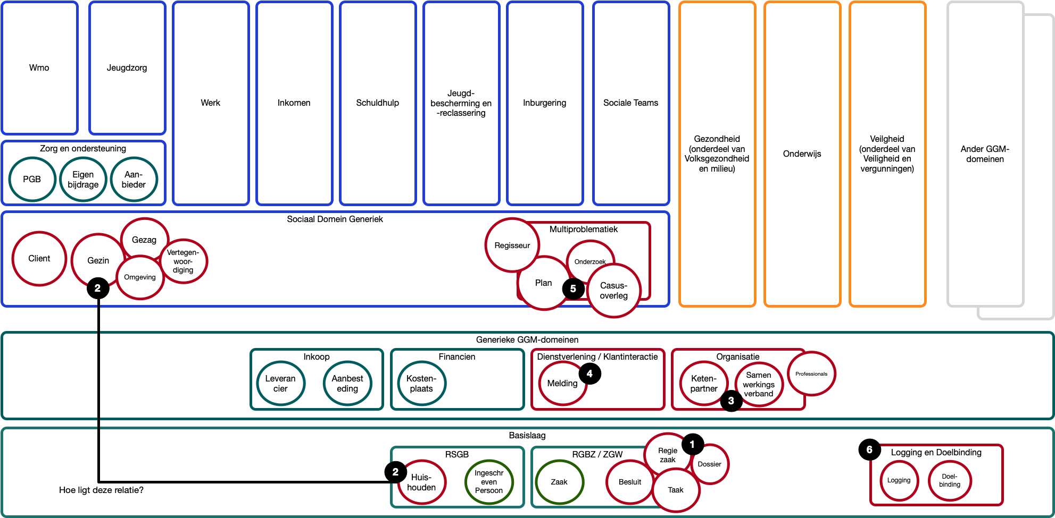
Over domeinen

Slide 4
Over domeinen
In het sociaal domein vormt ieder leefgebied, iedere partner, ieder gezin zijn eigen domein. Een exponentiele varieteit aan taal, metataal, betekenis, statussen, condities, etc.
Om die complexiteit hanteerbaar te maken is een vorm van “filtering” (attenuation) nodig. Het is handig om een stapeling of ordening van subdomeinen te maken en in zo’n subdomein te werken aan definitie van betekenis, status, etc.
Daarbij ontstaan heel specifieke subdomeinen, maar ook generieke subdomeinen.
Generieke subdomeinen zoals:
Zaakgericht werken (Open Zaak)
Klantinteractie (Open Klant)
Samen onder Handbereik (Open SoH/Sociaal Domein)
Inkomen en Schulden (Open . . )
Dat maakt domeinoverstijgend uitwisselen in zo’n (generiek) subdomein mogelijk.

Slide 5
Over governance van subdomeinen
Per Subdomein moet je dan kijken hoe je de besturing regelt
Een aantal voorlopers maakt een 80% aanzet voor zo’n subdomein
De grote 3 uitvoerders in dat subdomein zetten de toon/taal
De keten van het subdomein maakt de gegroeide centrale voorziening (inclusief zijn taal) voor anderen toegankelijk, wat dan de defacto taal bepaald
Etc.
Wat is daar monolitisch aan?
Qua (centrale) infrastructuur, patronen wordt je inderdaad gedwongen om ook de juiste versie van de standaard voor identificatie, authorisatie, cloudevents, rest-api’s, etc. te doen
(pakket)leveranciers vinden het wel aantrekkelijk als er eindelijk standaardisatie van taal/API voor een (generiek) subdomein ontstaat
Burgers zien liever ook niet een oneindige varieteit van taal en gebruikerservaring (wat het mijnenveld van mijnomgevingen nu wel oplevert
Partners moeten de afweging maken waar haar uniekheid zit respectievelijk welke (generieke) subdomein talen ze wenst (her) te gebruiken van Overheid NL.

Slide 6
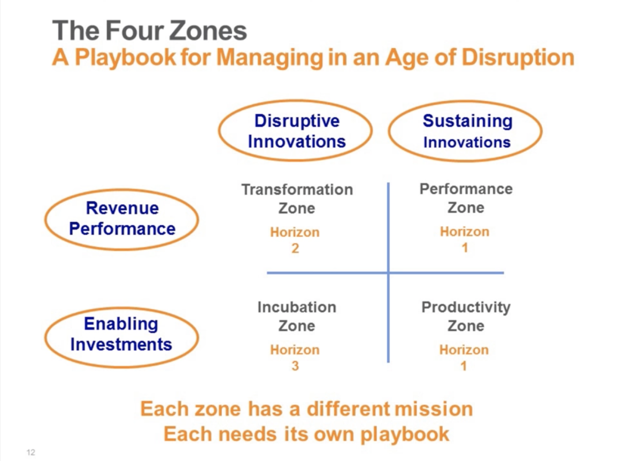
Over governance van subdomeinen: hoe laten we zo’n subtaal groeien, beheren we die, etc.

Slide 7
Hoe werkt dat voor een Partner?
Eigen Taak/Cultuur/
Rol/Beroepscode
Leefgebied
Sociaal Domein
Nederland
Subdomein
2
Subdomein
1
Subdomein
3
Subdomein
4
Subdomein
5

Slide 8
Je ziet dat die subdomein Overheid NL APIs groeien
GitHub - OpenKlant API 2.3.0 (ReDoc, Swagger, implementatie) Klanten API Contactmomenten API
GitHub - Open Formulier API 2.8.0 (ReDoc, Swagger, implementatie)
GitHub - Open Zaak API 1.4.0 Zaken API 1.3.0 Documenten API 1.2.1 Catalogi API 1.1.0 Besluiten API 1.0.0 Autorisaties API
GitHub - Open Producten API (ReDoc, Swagger)
GitHub - Open Notificaties API (ReDoc, Swagger)
GitHub - Notify API (ReDoc, Swagger) Berichttemplates Notificatie
GitHub - Objecten API (ReDoc, Swagger) Andere Objecten Object Types
GitHub - BRP-API/Haal-Centraal-BRP API BRP API Personen, waaronder Gezag, BRP API Bewoning, BRP API Reisdocumenten, BRP API Historie
GitHub - Haal-Centraal-BRK API
GitHub - BAG-API BAG Adressen BAG Pand
GitHub - DigiD or eHerkenning SAML Digid inlog eHerkenning inlog
Verstrekkingen API
GitHub - Verwerkingenlogging API (ReDoc, Swagger, YAML)
GitHub - Machtigen API
GitHub - Referentielijsten API Landentabel

Slide 9
Over van eOverheid naar iOverheid
De neiging bestaat om zo’n stelsel in te richten voor efficiency en effectiviteit. Om te automatiseren voor maximale datadeling, om voor te bereiden op maximale ontsluiting zonder kader, gewoon omdat het kan. (En dan/daarna wat waarborgen in te bouwen voor afscherming). De zogenaamde eOverheid.
Dit heeft als nadeel: als maximale ontsluiting, koppelbaarheid en gebruiksgemak is gerealiseerd is, zeker bij afnemende rechtstatelijkheid, allerlei onbedoeld en onjuist gebruik niet tegen te houden.
De WRR vraagt in haar rapport iOverheid om eerst zorgvuldig na te denken over wat niet ontsloten, wat niet koppelbaar, wat domeinspecifiek gehouden moet worden. Opdat onbedoeld of onjuist gebruik niet mogelijk is.

